Slide 1


Sérgio Cozzetti Bertoldi de Souza
sergio.cozzetti@uniceub.br
(61)99119-7498

Slide 2

Projeto Integrador III

Slide 3
Apresentação
Formação
  Mestrado em Gestão do Conhecimento e TI
  Pós-graduação em Engenharia de Software
  Graduação em Administração de Empresas

Slide 4




Apresentação
Experiência Profissional
  Auxiliar administrativo, programador, analista de sistemas, líder de equipe e gerente de desenvolvimento
  Gerente de Desenvolvimento de Sistemas no CEUB
  Professor de Graduação e Pós-Graduação

Slide 5
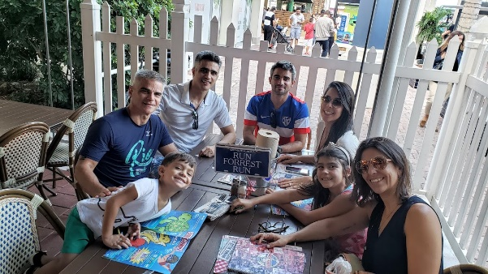





Apresentação
Valores e algo mais...
  Família
  Confiança
  Amizade
  Trabalho
  Esporte

Slide 6





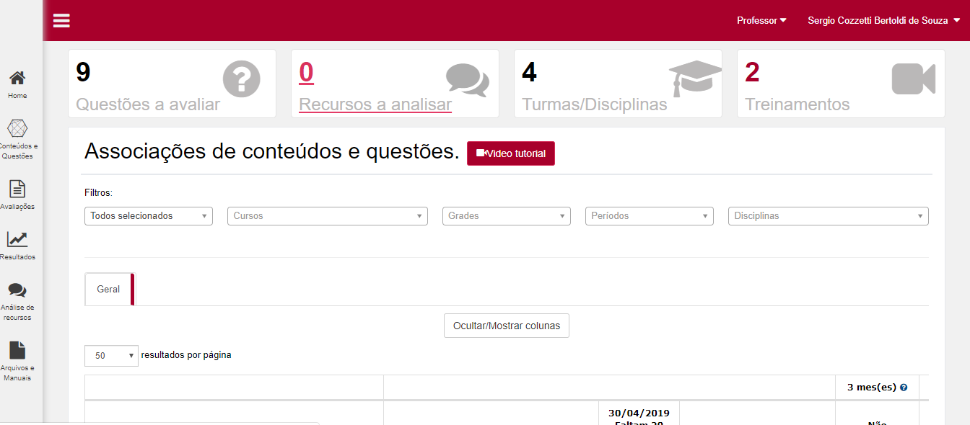










SGI
SGI
Bancos
Biblioteca
CMS (Portal)
Moodle AVA
Dynamics AX
FatorH Web (Folha)
Forponto Foracesso
Google
Instituto Phorte EAD
Power BI
Plataforma Lattes
SAGAH - Avaliações
Windows AD

Slide 7
Apresentação da Turma
Informações dos alunos
  Nome
  Formação
  Atuação profissional
  Experiência com a área/disciplina/curso
  Algo mais...

Slide 8
Expectativa do Professor
Presença
Participação
Trabalho... Muito trabalho...
Realização das atividades
Feedback... Muito feedback...
Comunicação efetiva

Slide 9
Função dos Projetos Integradores
Os projetos integradores tem o objetivo de agregar os conhecimentos e as habilidades desenvolvidas nas disciplinas e colocá-los em prática em um desafio que permita consolidar as competências curriculares;
Funcionam como elementos para simular o ambiente produtivo real;
Oportunizam ideias que podem estruturar empreendimentos comerciais ou sociais;
Gerar impactos na sociedade por meio das Atividades Curriculares de Extensão.

Slide 10
Estruturação dos Projetos Integradores
Ciclo | CICLO I |  | CICLO II
Projeto | PI I | PI II | PI III | PI IV
Disciplinas de Insumo | Lógica de Programação Banco de Dados II Desenvolvimento de Interfaces Engenharia de Software Programação Orientada a Objetos Desenvolvimento de Sistemas Fundamentos de Segurança Cibernética Metodologia de Desenvolvimento de Sistemas Redes de Computadores | Engenharia de Requisitos Algoritmos e Estruturas de Dados Análise e Projeto de Sistemas Desenvolvimento Web Integração DevOps | Gestão de Projetos (EAD) Banco de Dados NoSQL Desenvolvimento Mobile | Inteligência Artificial Testes e Qualidade de Software Aprendizagem de Máquina Computação em Nuvem Empreendedorismo (EAD)
Articulação | Intra/Multidisciplinar | Intra/Multidisciplinar | Multi/Interdisciplinar | Multi/Interdisciplinar
Gerenciamento | Lean (Kanban) | Gestão Ágil (Scrum) | Design Thinking | Gestão de Produtos
Foco | Análises e algoritmos para problemas complexos e de grande volume | Sítios e Aplicações Web para Difusão do Conhecimento | MVPs de plataformas e Apps | Soluções Completas
Habilidades Transversais em Gestão | Gestão da Configuração Gestão de Tarefas | Gestão da Configuração Gestão de Tarefas | Gestão da Configuração Gestão de Projetos | Gestão da Configuração Gestão de Projetos
Prêmio Projeto Destaque | N/A | Mostra Acadêmica | Pitch de avaliação | Disputa

Slide 11
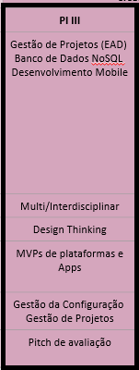
Estruturação dos Projetos Integradores

Slide 12
Premissas
O desenvolvimento ou a manutenção de um sistema traz a expectativa da INOVAÇÃO aos processos atuais
A Inovação pode ser Disruptiva ou incremental, mas tem que ser considerada
Os sistemas em Projeto Integrador não praticam apenas Conhecimento
HABILIDADE e ATITUDES tem que estar na prática
Inovação é o sentido fundamental da TI. Os conhecimentos nos ajudam a alcançar a Inovação.
INOVAÇÃO não é SÓ inspiração.
É transpiração. É trabalho árduo e que precisa de TEMPO e de TÉCNICAS
Qualquer ideia sem TRABALHO estruturado é uma mera inspiração

Slide 13
Princípios da disciplina
A disciplina é concebida para INTEGRAR CONHECIMENTOS ADQUIRIDOS
Voltada para a PRÁTICA do ALUNO (com Orientação)
O acompanhamento do Professor é PARTE do PROCESSO
É realizada em GRUPOS (de 2 a 4 alunos) – oportunidade para todos
A quantidade de alunos depende da proposta do Projeto
(projeto grande = equipe grande; projeto pequeno = equipe pequena)

Slide 14
Princípios da disciplina ***
O Projeto pode ser NOVO*
Os Projetos de cada grupo devem ser:
voltados para o mundo real (cliente real) – comunidade externa
ter um nível mínimo de complexidade (não podem só cadastrar e recuperar dados)
apresentar algum grau de inovação ou solução de problema real
apresentar uma documentação mínima

Slide 15
Plano de Ensino: Ementa
  Desenvolvimento de softwares integrados.
  Engenharia de requisitos.
  Projeto arquitetural de sistemas.
  Design Thinking.
  Desenvolvimento de aplicações web.
  Desenvolvimento de aplicações móveis.
  Programação multiplataforma.
  Otimização e desempenho de código.

Slide 16
Plano de Ensino: Ementa
  Responsividade de aplicações.
  Gestão de projetos.
  Testes de software: planejamento e execução de testes funcionais e não funcionais.
  Elaboração de documentação técnica de projeto.
  Publicação de aplicações móveis.
  Geração de modelos conceituais e MVPs (Produtos Mínimos Viáveis).
  Desenvolvimento de produtos ou serviços de TI com a implementação de aspectos web e mobile.

Slide 17
Plano de Ensino: Competências
  Gerir a sua própria aprendizagem e desenvolvimento, incluindo a gestão de tempo e competências organizacionais;
  Gerenciar projetos de desenvolvimento de sistemas computacionais;
  Empregar metodologias que visem garantir critérios de qualidade ao longo de todas as etapas de desenvolvimento de uma solução computacional;
  Conhecer os limites da computação;
  Avaliar criticamente projetos de sistemas de computação;

Slide 18
Plano de Ensino: Competências
  Ser capaz de realizar trabalhos cooperativos e entender a força que dele pode ser derivada.
  Especificar, projetar, implementar, manter e avaliar sistemas de computação, empregando teorias, práticas e ferramentas adequadas;
  Escolher e aplicar boas práticas e técnicas que conduzam ao raciocínio rigoroso no planejamento, na execução e no acompanhamento, na medição e gerenciamento geral da qualidade de sistemas computacionais.

Slide 19
Plano de Ensino: Habilidades
  Aplicar técnicas de levantamento e análise de requisitos.
  Projetar soluções arquiteturais alinhadas a diferentes domínios de software.
  Utilizar Design Thinking no processo de ideação e prototipagem.
  Desenvolver aplicações web, móveis e multiplataforma.
  Aplicar práticas de responsividade, otimização e desempenho.
  Executar testes funcionais e não funcionais.
  Elaborar documentação técnica adequada.
  Gerenciar projetos de software com metodologias ágeis.
  Publicar aplicações móveis e validar MVPs.

Slide 20
Plano de Ensino: Conteúdo Programático
  Concepção e Arquitetura do Projeto.
  Desenvolvimento da Aplicação Web.
  Desenvolvimento de Aplicações Móveis Multiplataforma.
  Otimização, Desempenho e Qualidade.
  Publicação de Software.

Slide 21
Plano de Ensino: Metodologia
Metodologias/Ferramentas ...
Métodos ágeis (SCRUM, XP, TDD, Lean, Kanban...) na prática!!!
SCRUM é fácil aprender, mas difícil de dominar
Mercado de trabalho
Desafio para criar ambiente físico para desenvolvimento e produção
Azure Devops Boards / Github
Atividade Curricular de Extensão

Slide 22
Plano de Ensino
Critérios da avaliação
  Nível de motivação e de preparação
  Contribuição para a construção do conhecimento da equipe
  Compreender a discussão e aplicar a teoria às tarefas de aprendizagem e/ou às tarefas do projeto
  Competências de pensamento crítico
  Comportamento profissional
  Aprender com a troca de feedbacks entre colegas

Slide 23
Plano de Ensino
Método avaliativo
  Menções Parciais
  Auto avaliação (10%)
  Avaliação da equipe (10%)
  Avaliação do professor referente ao aluno (40%)
  Avaliação do professor referente ao trabalho em equipe (40%)
  Menções Final
  Avaliação do projeto e da participação do aluno pelo professor (100%)

Slide 24
Diretrizes gerais
Foco na Implantação e Uso do Produto
Uso do Design Thinking e Prototipação
Artefatos de documentação (mínima, mas necessária)
Interface Web E Mobile
Empreendedorismo
Prêmio Projeto Destaque no PI4 (Avaliação)

Slide 25
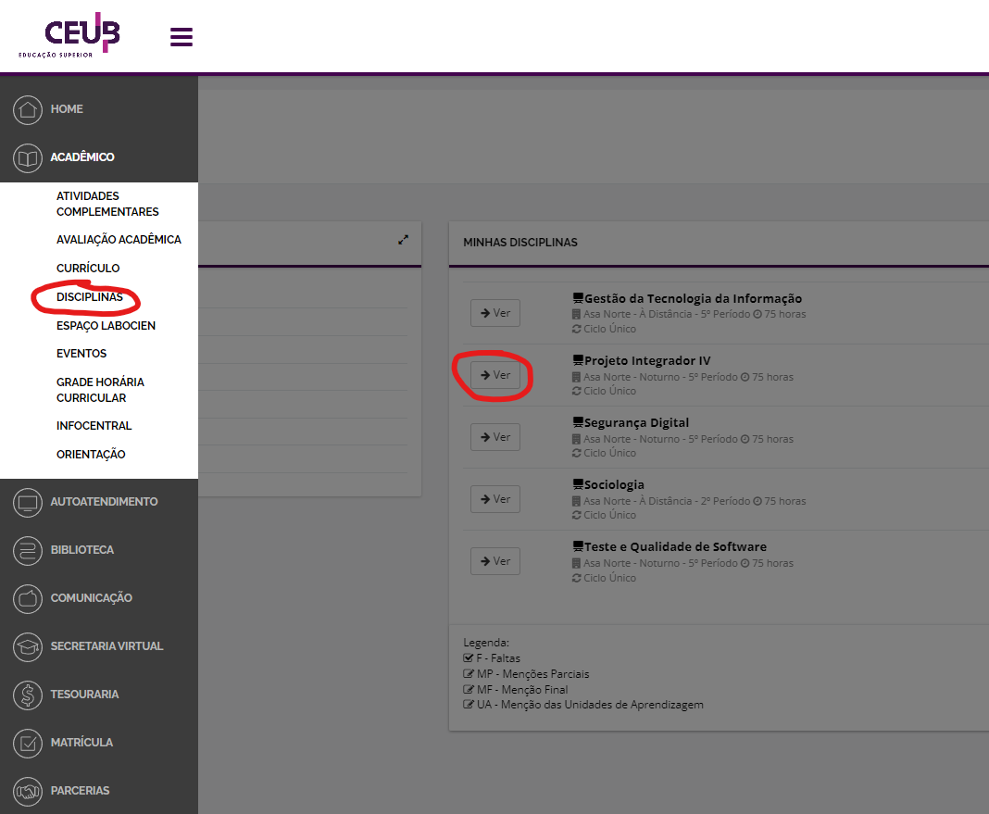
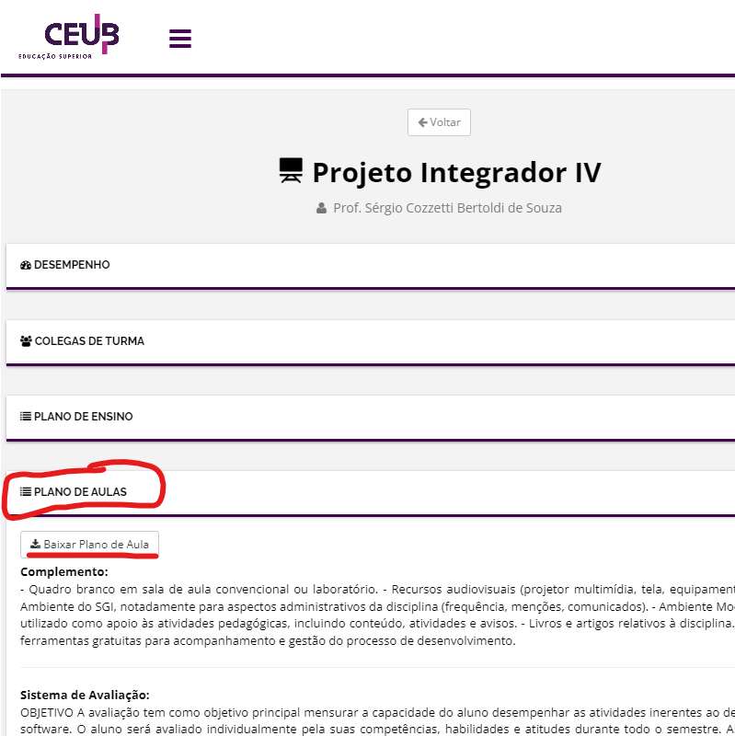
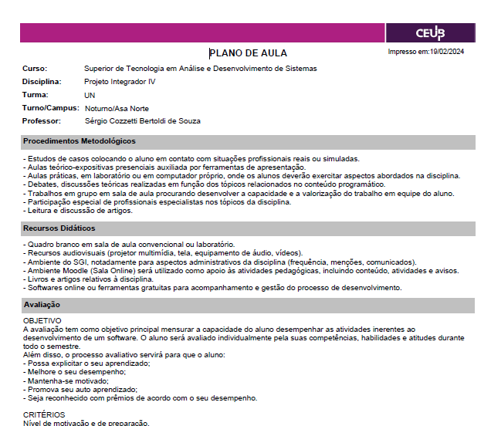
Plano de Aula
Plano detalhado por dia de aula
Pode sofrer alterações durante o transcorrer da disciplina
Disponível no Espaço Aluno (Acadêmico -> Disciplina)

Slide 26
Plano de Aula
Resumo do plano de aula
Aula | Data | Atividade | Sprint | Avaliação | Conteúdo Programático | Artefatos/Entregas
1 | 9/fev. | Apresentação da Disciplina |  |  | Apresentação da Disciplina
2 | 23/fev. | Definição Equipe e Projeto |  |  | Empatia
3 | 2/mar. | Produção dos Artefatos Iniciais |  |  | Empatia | Documento de Visão
4 | 9/mar. | Configuração Devops |  |  | Definição
5 | 16/mar. | Planejamento |  |  | Definição | EAP (Estrutura Analítica do Projeto)
6 | 23/mar. | Planejamento | Sprint #01 |  | Prototipagem
7 | 30/mar. | Desenvolvimento | Sprint #01 |  | Prototipagem | Protótipo/MER
8 | 06/abr. | Entrega / Planejamento | Sprint #02 |  | Implementação/Desenvolvimento
9 | 13/abr. | Desenvolvimento | Sprint #02 |  | Implementação/Desenvolvimento | Versão Parcial Projeto
10 | 20/abr. | Entrega / Planejamento | Sprint #03 | 1ª Parcial (25%) | Implementação/Desenvolvimento
11 | 27/abr. | Desenvolvimento | Sprint #03 |  | Implementação/Desenvolvimento | Versão Parcial Projeto e Relatório de Testes
12 | 4/mai. | Entrega / Planejamento | Sprint #04 |  | Implementação/Desenvolvimento
13 | 11/mai. | Desenvolvimento | Sprint #04 |  | Implementação/Desenvolvimento | Versão Parcial Projeto e Relatório de Testes
14 | 18/mai. | Entrega / Planejamento | Sprint #05 |  | Implementação/Desenvolvimento
15 | 25/mai. | Desenvolvimento | Sprint #05 |  | Implementação/Desenvolvimento | Versão Final Projeto
16 | 1/jun. | Entrega / Planejamento | Sprint #06 | 2ª Parcial(25%) | Implementação/Lançamento e Iteração
17 | 8/jun. | Desenvolvimento | Sprint #06 |  | Implementação/Lançamento e Iteração | Relatório de Testes
18 | 15/jun. | Entrega / Planejamento | Sprint #07 |  | Implementação/Lançamento e Iteração
19 | 22/jun. | Desenvolvimento / PROJETO DESTAQUE | Sprint #07 |  | Implementação/Lançamento e Iteração | Banner, Vídeo Promocional e Apresentação
20 | 29/jun. | MENÇÃO FINAL |  | 3ª Parcial (50%)

Slide 27
Avaliação
Menção | Avaliação | Peso | Data
Menção Parcial 1 | Na apresentação da Sprint 02 | 25% | 21/04*
Menção Parcial 2 | Na apresentação da Sprint 05 | 25% | 02/06
Menção Parcial 3 | Na apresentação da Sprint 07 (último dia de aula) | 50% | 30/06
Menção Final | MP1 + MP2 + MP3 | 100% | 30/06

Slide 28

Caderno de Projetos de TI
  São projetos que o CEUB disponibiliza para serem desenvolvidos pelos alunos das disciplinas de Projeto Integrador

Slide 29
Lições Aprendidas
Equipes multidisciplinares com dois ou três integrantes
Tempo extra dedicado à aprendizagem
Comprometimento e dedicação com foco no resultado (nas entregas)
Equilíbrio entre Tecnologia x Escopo
Gestão do tempo e comunicação efetiva
Encare como se fosse um Estágio
Participe do Projeto Destaque!!!

Slide 30
Prêmio Projeto Destaque
  Objetivo - Reconhecer os projetos que se destacaram na disciplina de Projeto Integrador II, nas seguintes categorias:
  Completude - Será considerado o projeto que alcançar a fase mais avançada do ciclo de vida do desenvolvimento do software, com a maior quantidade de funcionalidades implementadas.
  Inovação - O projeto que propuser uma ideia nova em termos de negócio será o vencedor dessa categoria. Não precisa necessariamente estar 100% desenvolvido e entregue, mas terá que ter pelo menos um protótipo funcional executável.
  Tecnologia - Os aspectos tecnológicos de desenvolvimentos serão considerados para avaliar esse quesito. Linguagens, padrões de arquitetura, métodos, ferramentas e técnicas utilizadas no desenvolvimento do projeto serão consideradas na avaliação.

Slide 31
Prêmio Projeto Destaque
  Recompensas
  Certificado – Será concedido um certificado do prêmio para cada participante dos projetos vencedores.
  Brindes – Cada aluno vencedor receberá uma caneca do prêmio Projeto Destaque e outros brindes a depender
  Divulgação – Haverá uma divulgação nas redes sociais do curso e canais de notícias do CEUB

Slide 32

Importante!
Comunicação
  Gmail, Sala Online, Espaço Aluno
  Feedback durante a aula
  Whatsapp 061991197498
Avaliação
  Conhecimento (saber, conhecer)
  Habilidade (saber fazer)
  Atitude (querer fazer)

Slide 33

Mensagem

Slide 34


